Slide 1


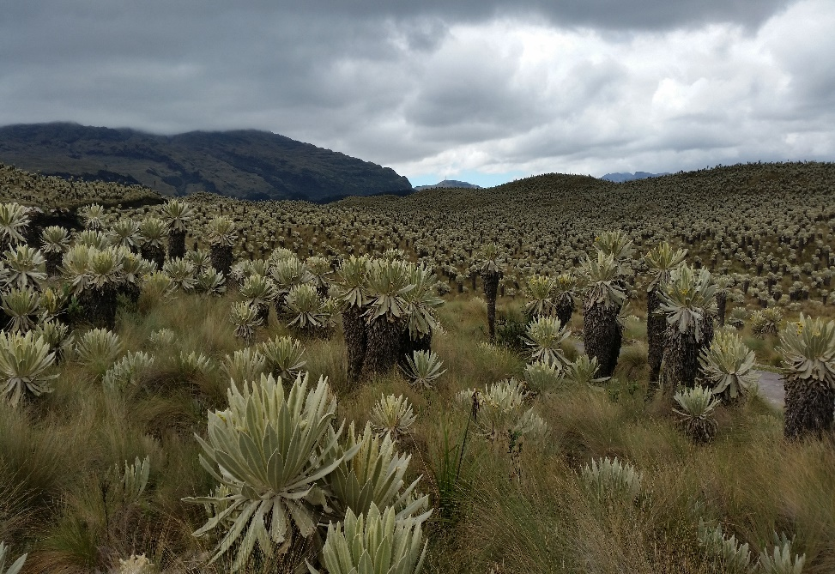
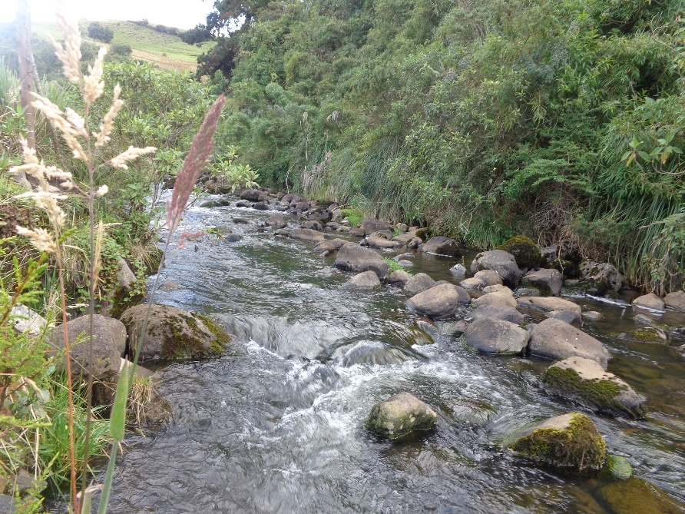
Universidad Técnica del Norte
Facultad de Ingeniería en Ciencias Agropecuarias Y Ambientales carrera de Recursos Naturales Renovables
Identificación Hidrológica de Zonas de Recarga de las Fuentes de Abastecimiento de Agua en la Comuna Pasto La Esperanza, Provincia del Carchi
Autora
Katheryne Fernanda Herrera Jiménez
Director
Ing. Oscar Rosales MSc.
Ibarra, Marzo 2017

Slide 2
OBJETIVOS
Objetivo General:
Identificar las zonas de recarga hídrica y fuentes de abastecimiento de agua en la comuna Pasto La Esperanza, provincia del Carchi, para establecer estrategias de manejo sustentable.

Slide 3
OBJETIVOS
Objetivo Específicos:
Caracterizar las condiciones biofísicas e hídricas de la comuna Pasto La Esperanza, para establecer áreas de recarga hídrica.
Identificar las zonas potenciales de recarga hídrica de las fuentes de abastecimiento de agua de la comuna Pasto La Esperanza.
Definir, de manera participativa, las estrategias de manejo sustentable que permitan proteger las zonas de recarga hídrica y las fuente de abastecimiento de agua en la parte alta y zona de amortiguamiento de la comuna Pasto La Esperanza.

Slide 4
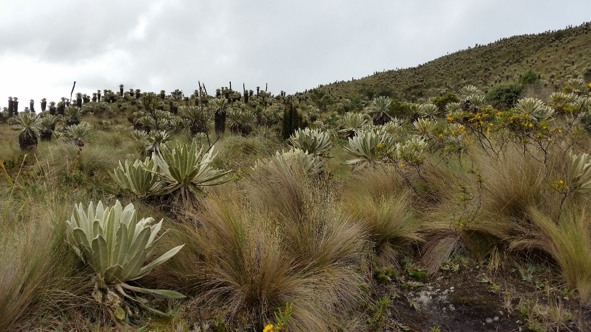
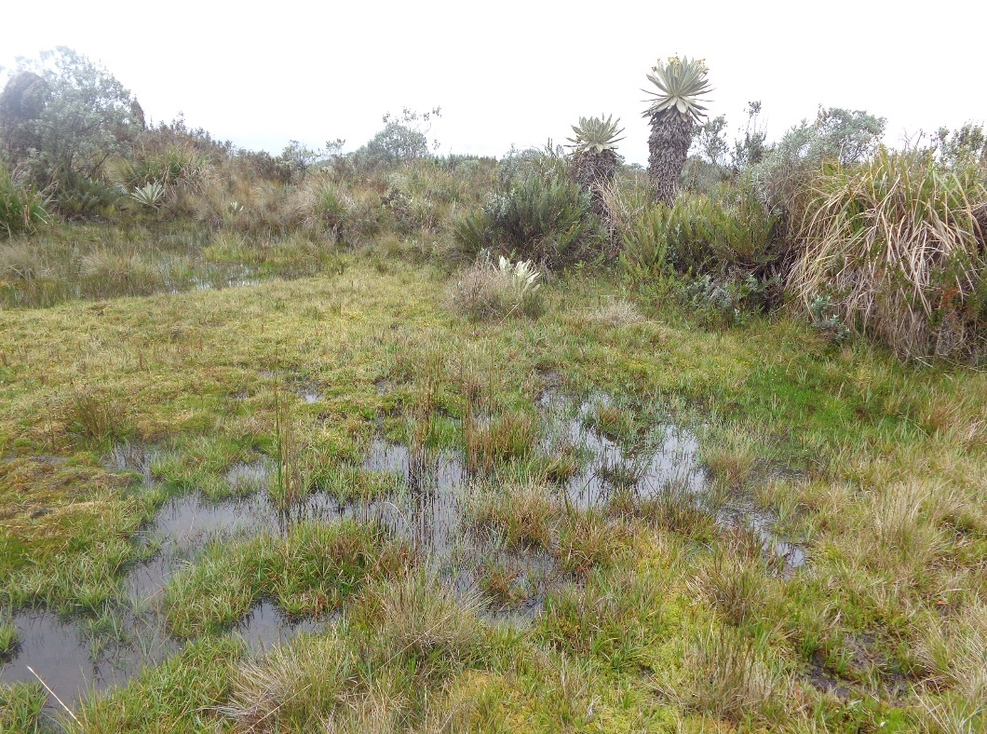
Pregunta directriz
¿Dónde se localizan y cuál es el potencial de recarga de las principales zonas de recarga hídrica de las fuentes de abastecimiento de agua de la comuna Pasto La Esperanza?
Fuente: La autora, 2016

Slide 5
Marco teórico
1. Ciclo hidrológico
3. Balance Hídrico Climático
4. Importancia de aguas subterráneas en el BHC
5. Acuíferos
6. Recarga Hídrica
7. Herramientas SIG en la identificación de ZRH
8. Fuentes de abastecimiento de agua
9. Estrategias de manejo sustentable de recursos hídricos
2. Páramos como reguladores del ciclo hidrológico

Slide 6
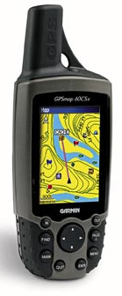
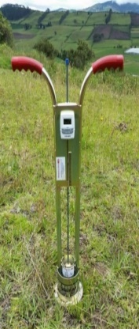
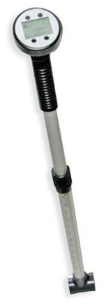
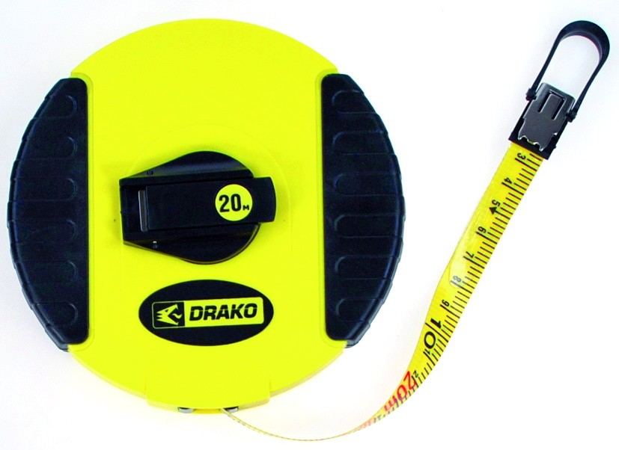

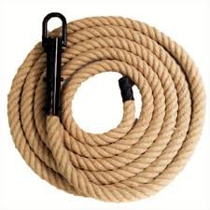

METODOLOGÍA
Materiales | Equipos | Recurso Humano
Software ArcGis 10.4, ArcMap con licencia del Laboratorio de Geomática Datos de Estaciones Meteorológicas (INAMHI) Libreta de campo Cuerda de 15 m Balde de 12 L | GPS GARMIN 64CSx Molinete Global Water 800-876-1172 Infiltrómetro Turf- Tec Cronómetro Cámara digital Transporte (vehículo) Cinta métrica de 30 | Tesista Director Asesores Guías de campo Dirigentes de la comuna Pobladores de la parroquia Tufiño
Materiales, equipos y recursos

Slide 7
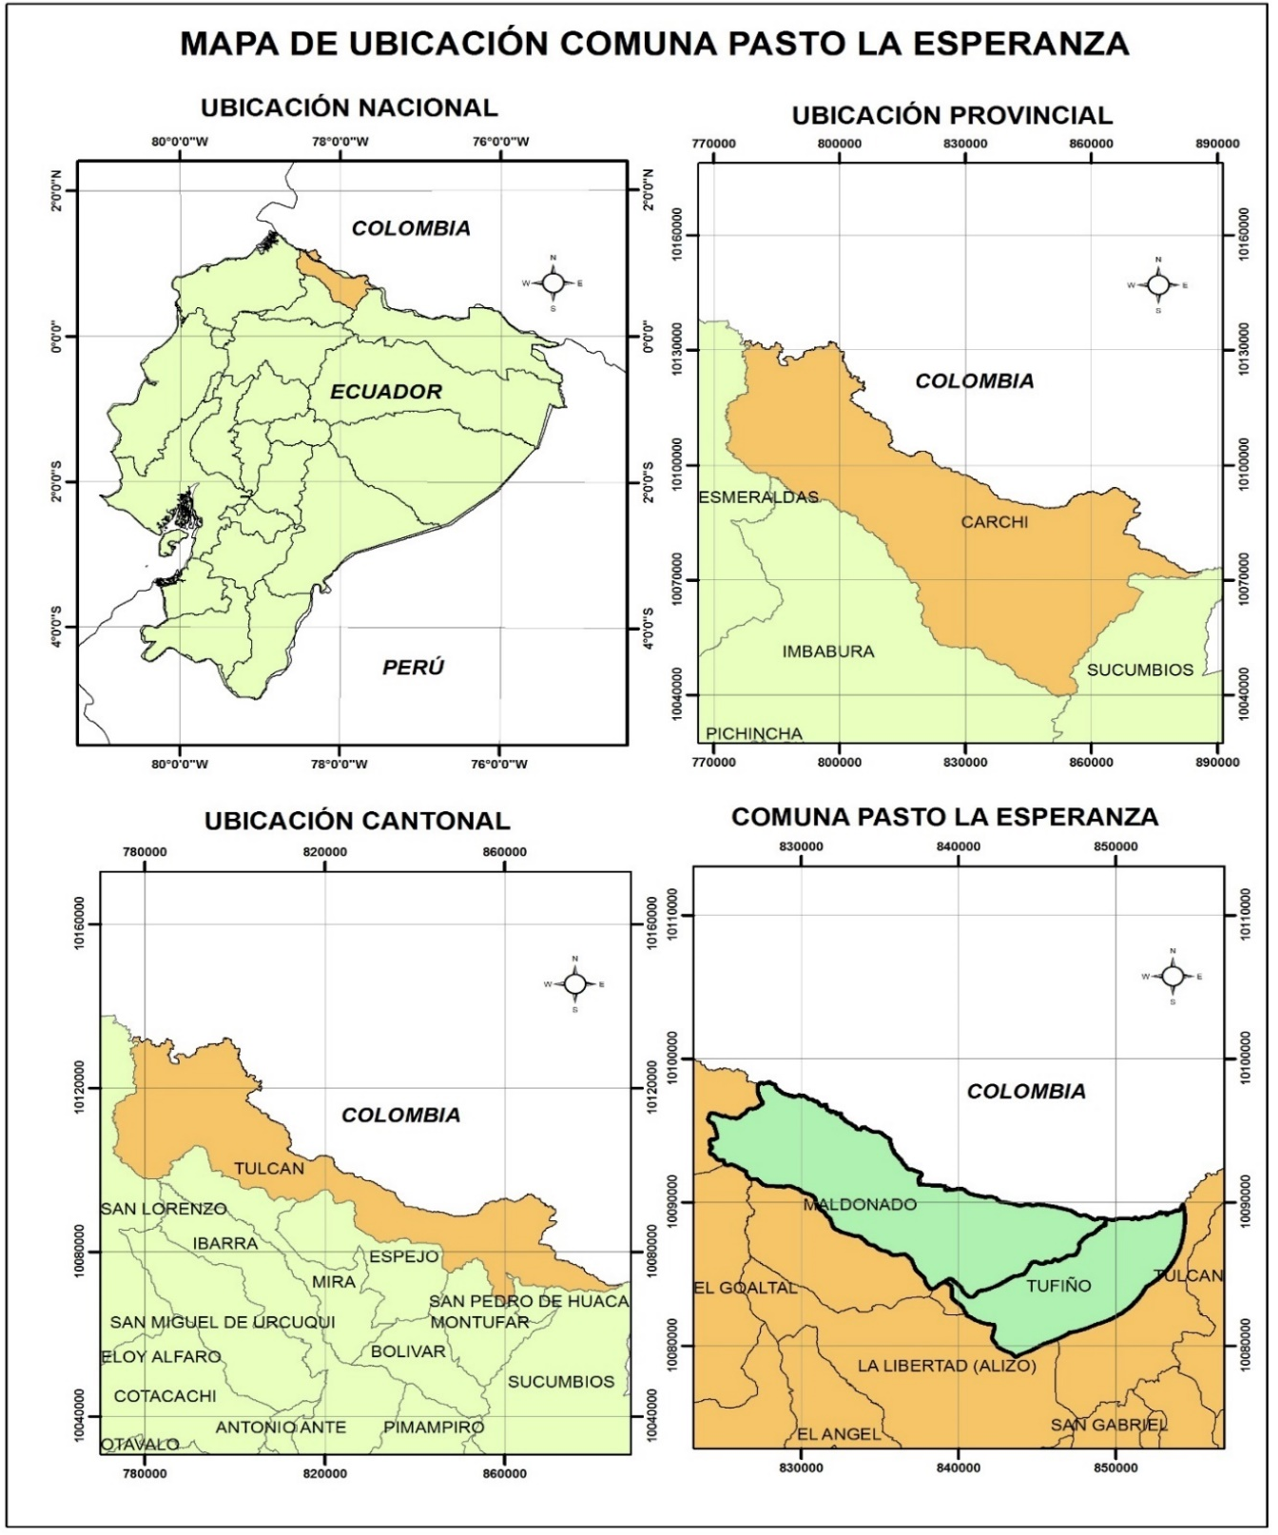
METODOLOGÍA
Área de estudio:
Ubicación: Provincia del Carchi
Superficie: 14.380 Ha
Población: 2.339 hab.
Rango altitudinal: 1.640 hasta 4.720 msnm
Precipitación media anual: 1149,92 – 2916,82 mm

Slide 8
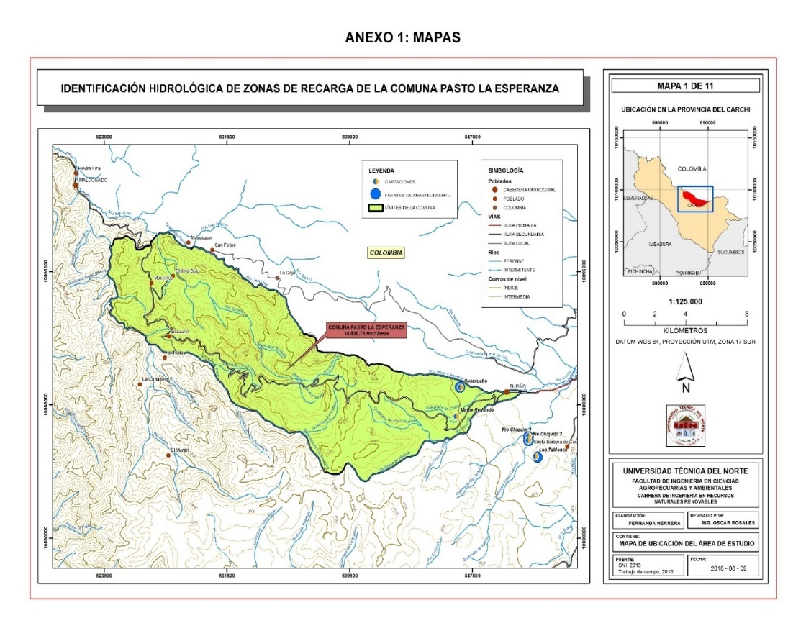
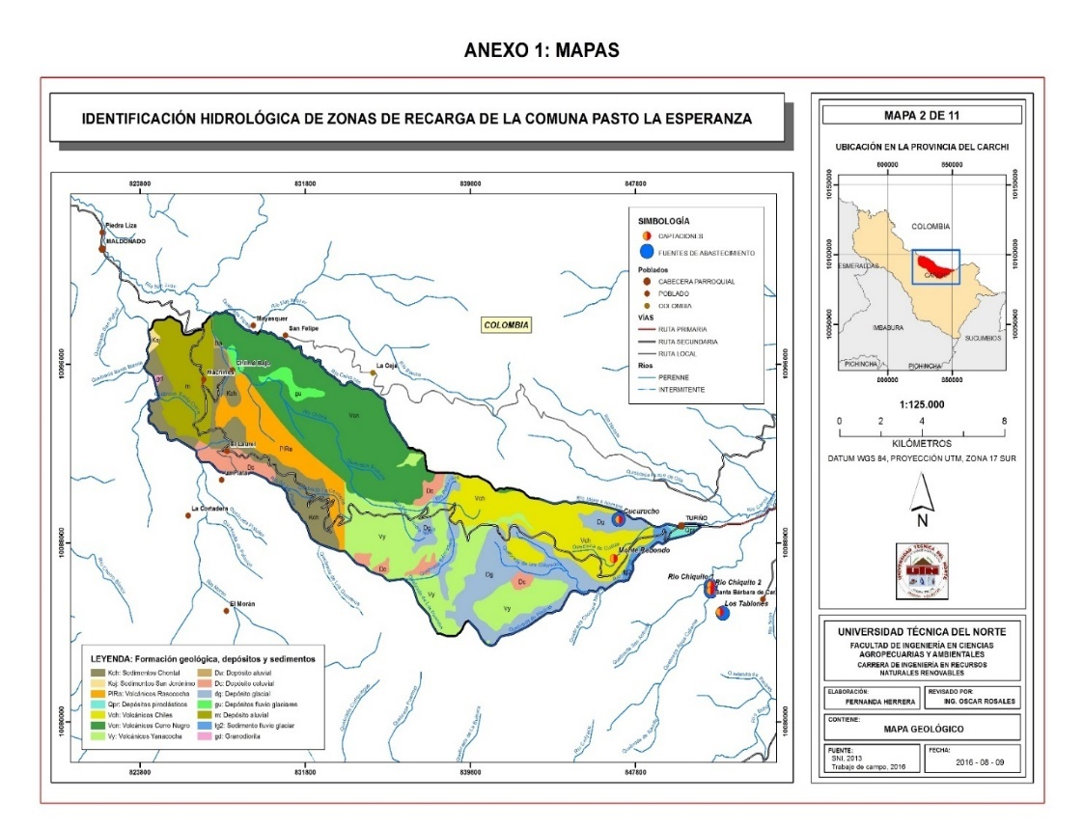
OBJETIVO 1. Caracterizar las condiciones biofísicas e hídricas de la comuna Pasto La Esperanza, para establecer áreas de recarga hídrica.
1
Delimitación del área de estudio
Comuna Pasto La Esperanza
Mapa hidrológico
Mapa geológico
Mapa de pendientes
Mapa de tipos de suelo (textura)
Mapa de uso actual del suelo y cobertura vegetal.
2
Elaboración de cartografía temática

Slide 9
OBJETIVO 1. Caracterizar las condiciones biofísicas e hídricas de la comuna Pasto La Esperanza, para establecer áreas de recarga hídrica.
3
Caracterización hídrica
Número | Nombre | Tipo
1 | Río Chilmá | Perenne
2 | Río Grande | Perenne
3 | Río Chiquito | Perenne
4 | Río Cainacán | Perenne
5 | Río de la Plata | Perenne
6 | Río Játiva o Alumbre | Perenne
7 | Quebrada Cuatza | Perenne
8 | Quebrada Capote | Perenne
9 | Quebrada de Piedras | Perenne
10 | Quebrada Buitrera | Perenne
11 | Quebrada Negra | Perenne
12 | Quebrada Brincadero | Perenne
13 | Quebrada Agua Caliente | Perenne
Aforo Volumétrico
Consiste en medir el tiempo requerido para llenar un recipiente de un volumen conocido (Durán, Gaidos, y España, 2008)
Aforo con molinete mecánico
Aforo con método del flotador
Consiste en seleccionar un tramo recto en un cauce o canal con una distancia (5 a 10 m), se deja caer el flotador (una hoja o cáscara de naranja) y se mide el tiempo que demora en recorrer del punto A al punto B. (Bustamante, 2006)
El molinete tiene la función de medir la velocidad de agua en cauces naturales o artificiales, en función de las revoluciones de la hélice (Tapia, Molina, Pérez, y Torres, 2012)

Slide 10
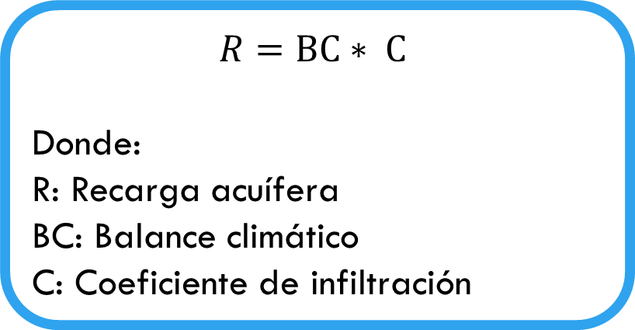
OBJETIVO 2. Identificar las zonas potenciales de recarga hídrica de las fuentes de abastecimiento de agua de la comuna Pasto La Esperanza.
Método RAS (Recarga de Aguas Subterráneas) (Junker, 2005)
1
Balance climático:
Precipitación (mm)
Temperatura (°C)
ETP (mm): Thornthwaite (Montaner, 1988)
$$R=BC∗ C$$
Donde:
R: Recarga acuífera
BC: Balance climático
C: Coeficiente de infiltración
2
Coeficiente de infiltración:
Tipo de suelo (Kfc)
Pendiente (Kp)
Uso del suelo (Kv)

Slide 11
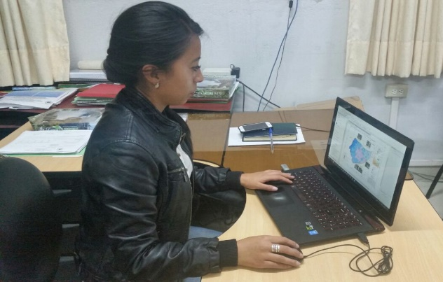
OBJETIVO 2. Identificar las zonas potenciales de recarga hídrica de las fuentes de abastecimiento de agua de la comuna Pasto La Esperanza.
3
Generación de los mapas de recarga hídrica potencial
Técnica de álgebra de mapas con ArcGIS
Comuna Pasto La Esperanza
Parte alta de la Comuna Pasto La Esperanza

Slide 12

OBJETIVO 2. Identificar las zonas potenciales de recarga hídrica de las fuentes de abastecimiento de agua de la comuna Pasto La Esperanza.
4
Correlación de datos de infiltración
Pruebas de infiltración superficial (básica)
Coeficientes de correlación de Pearson (Jiménez, 2016)
Infiltrómetro Turf- Tec
Coeficientes de correlación de Pearson
Coeficiente | Interpretación
r = 1 | Correlación perfecta
0.80 < r < 1 | Muy alta
0.60 < r < 0.80 | Alta
0.40 < r < 0.60 | Moderada
0.20 < r < 0.40 | Baja
0 < r < 0.20 | Muy Baja
r = 0 | Nula

Slide 13
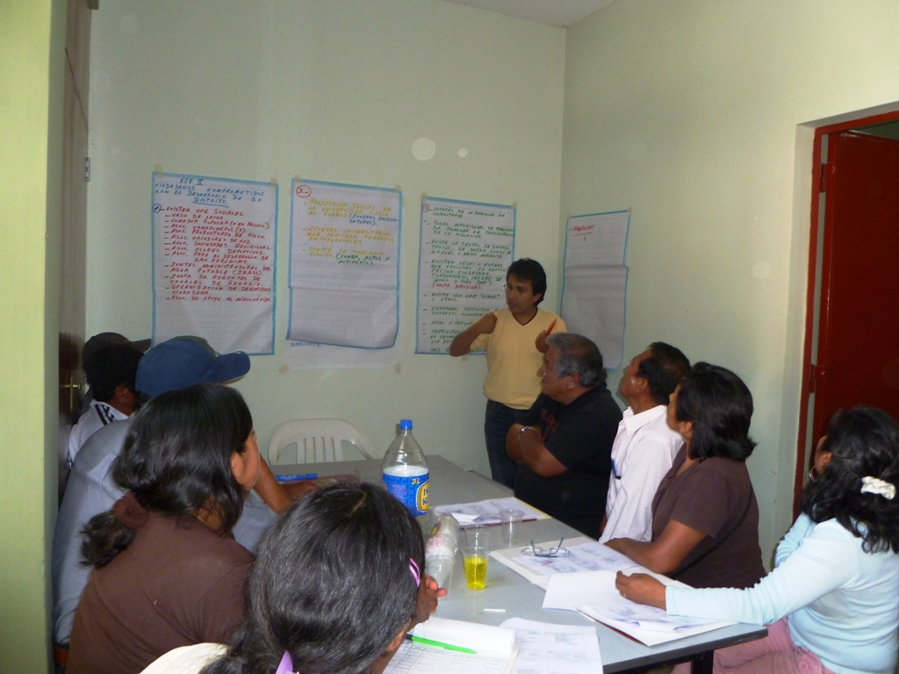
OBJETIVO 3. Definir, de manera participativa, las estrategias de manejo sustentable que permitan proteger las zonas de recarga hídrica y las fuente de abastecimiento de agua en la parte alta y zona de amortiguamiento de la comuna Pasto La Esperanza.
Definir asistentes
Coordinar equipo trabajo
Lenguaje accesible - participantes
Alimentación
Grabar: audio o video
Taller participativo
Castillo y Peña-Modragón (2015)

Slide 14
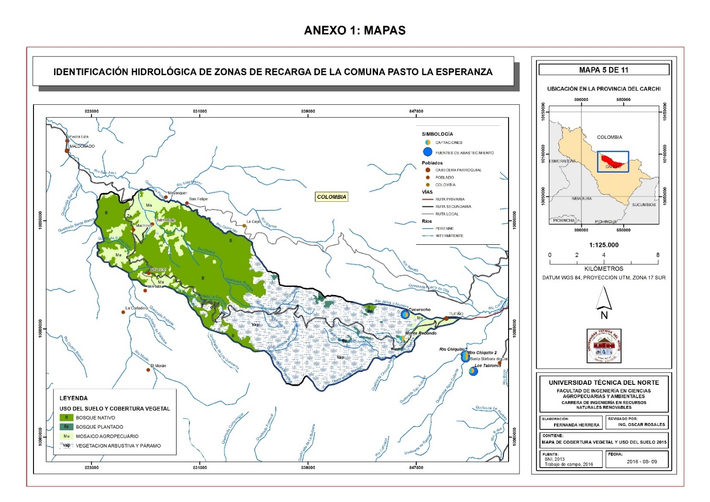
resultados
Caracterización de las condiciones biofísicas e hídricas de la comuna Pasto La Esperanza.
Cobertura vegetal y usos del suelo
Tabla 1. Categorías de cobertura vegetal y usos del suelo
Cobertura y uso Categorías Método RAS/MAGAP-MAE | Simbología | Área (ha) | Área (%)
Bosque latifoliado / Bosque nativo | B | 5490,66 | 37,02
Plantaciones de bosques / Bosque plantado | BP | 94,42 | 0,64
Sistemas agroforestales / Mosaico agropecuario | TA | 2137,55 | 14,41
Vegetación arbustiva baja / Vegetación arbustiva y páramo | VA | 7108,20 | 47,93
TOTAL |  | 14830,83 | 100

Slide 15
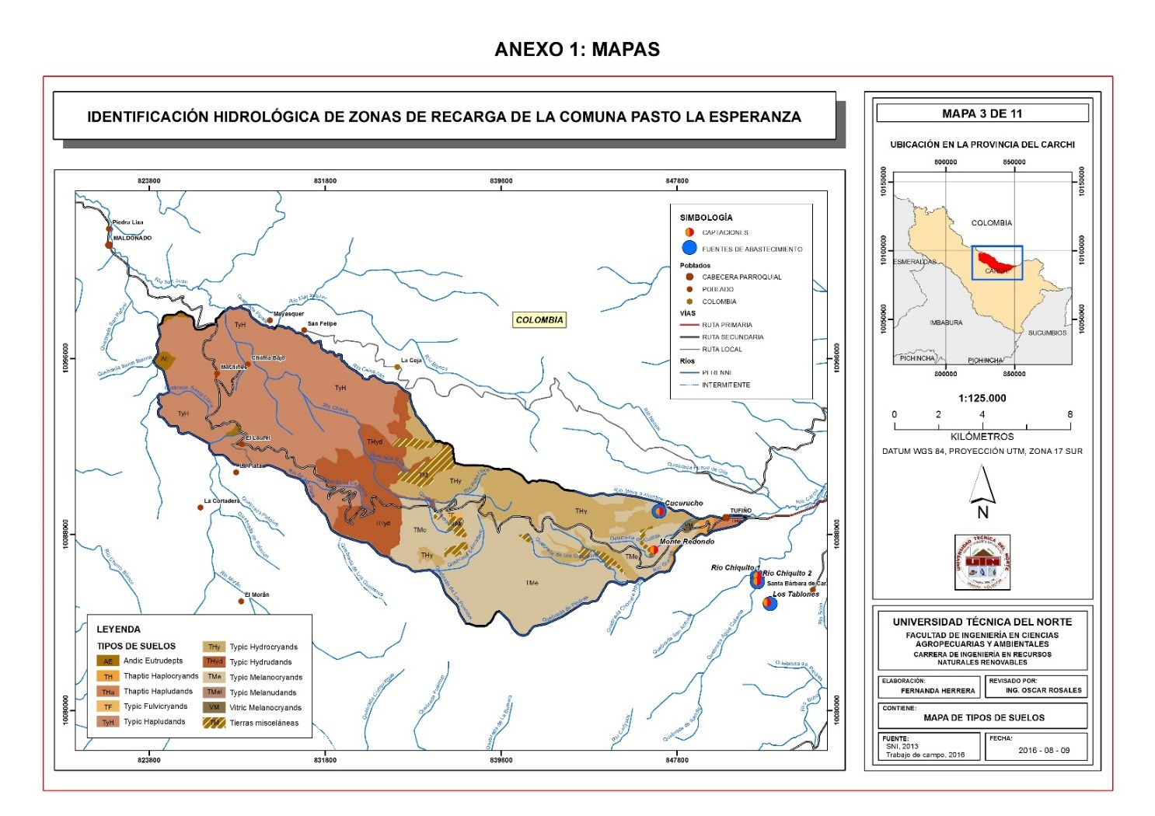
resultados
Caracterización de las condiciones biofísicas e hídricas de la comuna Pasto La Esperanza.
Tabla 2. Categorías de tipos de suelos
Tipos de suelos
Orden | Suborden |  | Sub-Grupo | Profundidad (cm) | Área (ha) | Área (%)
ANDISOL | Udans |  | Typic Hydrudands Thaptic Hapludands Typic Hapludands Typic Hydrudands Typic Melanudands | 50-100 | 7794,51 | 52,56
 | Cryands |  | Typic Hydrocryands Typic Melanocryands Thaptic Haplocryands Typic Fulvicryands Vitric Melanocryands | >100 | 6432,52 | 43,37
INCEPTISOL | Hydrandept |  | Andic Eutrudepts | >100 | 103,99 | 0,70
TIERRAS MISCELÁNEAS |  | Asociación de dos o más tipos de suelos | No aplica | No aplica | 499,76 | 3,37
TOTAL |  |  |  |  | 14830,78 | 100

Slide 16
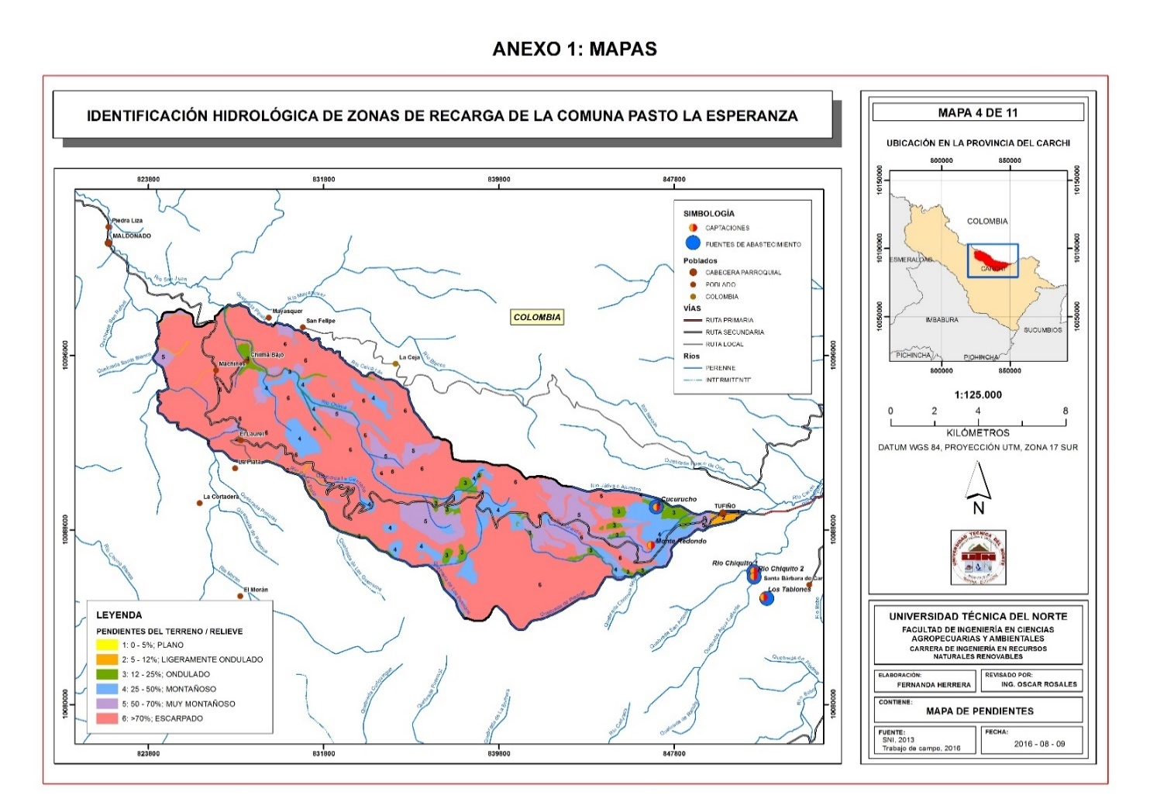
resultados
Caracterización de las condiciones biofísicas e hídricas de la comuna Pasto La Esperanza.
Pendientes del terreno
Tabla 3. Categorías de pendientes del terreno
Número | Relieve | Pendiente | Área (ha) | Área (%)
1 | Muy plano | < 0 -5% | 6,21 | 0,04
2 | Plano y ligeramente ondulado | 5 – 12% | 171,13 | 1,15
3 | Ondulado | 12 – 25% | 609,06 | 4,11
4 | Montañoso | 25 - 50% | 1698,57 | 11,45
5 | Muy montañoso | 50 – 70% | 1818,41 | 12,26
6 | Escarpado | >70% | 10527,44 | 70,98
 | TOTAL |  | 14830,83 | 100%

Slide 17
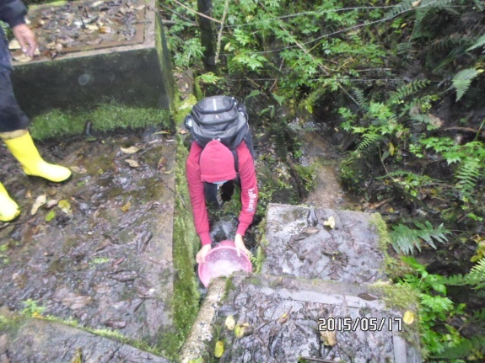
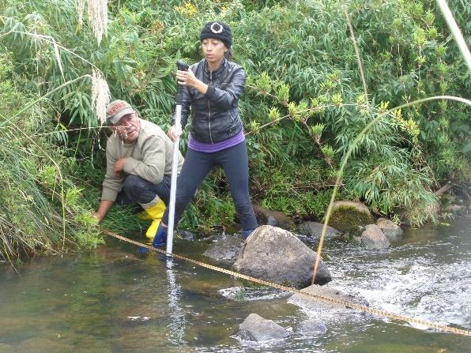
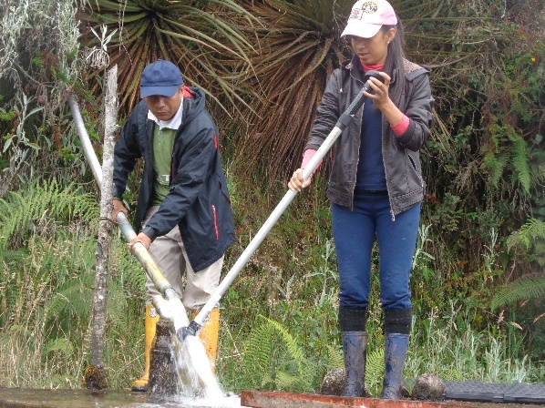
resultados
Caracterización de las condiciones biofísicas e hídricas de la comuna Pasto La Esperanza
Tabla 4. Sitios de aforo en la parte alta de la comuna
Caudales puntuales aforados en la parte alta de la comuna
Sitios de aforo | Caudal (m³/s) |  | Caudal (l/s) |  | Potencial de recarga
 | E. lluviosa | E. seca | E. lluviosa | E. seca
Cucurucho, en la quebrada Capote (antes de la captación) | 0,332 m³/s | 0,051 m³/s | 332,03 l/s | 51,15 l/s | BAJA
Cucurucho, luego de la estructura de captación | 0,938 m³/s | 0,305 m³/s | 938, 46 l/s | 305,29 l/s | BAJA
Monte Redondo (en el canal y tubería de la captación) | 0,005 m³/s | 0,003 m³/s | 5,19 l/s | 3,52 l/s | BAJA
Rio Chiquito (en el río antes de la captación 1) | 0,396 m³/s | 0,021 m³/s | 396,42 l/s | 21,57 l/s | BAJA
Rio Chiquito (en el canal luego de la captación 1) | 0,095 m³/s | 0,042 m³/s | 95,67 l/s | 42,04 l/s | BAJA
Rio Chiquito (en el río antes de la captación 2) | 0,533 m³/s | 0,419 m³/s | 533,15 l/s | 419,72 l/s | BAJA
Rio Chiquito (en el tanque luego de la captación 2) | 1,630 m³/s | 0,885 m³/s | 1630,91 l/s | 885,04 l/s | BAJA
Los Tablones (en las 2 quebradas antes del tanque de captación arriba) | 0,0001 m³/s | 0,00002 m³/s | 0,15 l/s | 0,02 l/s | BAJA
Los Tablones (en el tanque de captación abajo) | 0,006 m³/s | 0,002 m³/s | 6,90 l/s | 2,36 l/s | BAJA

Slide 18
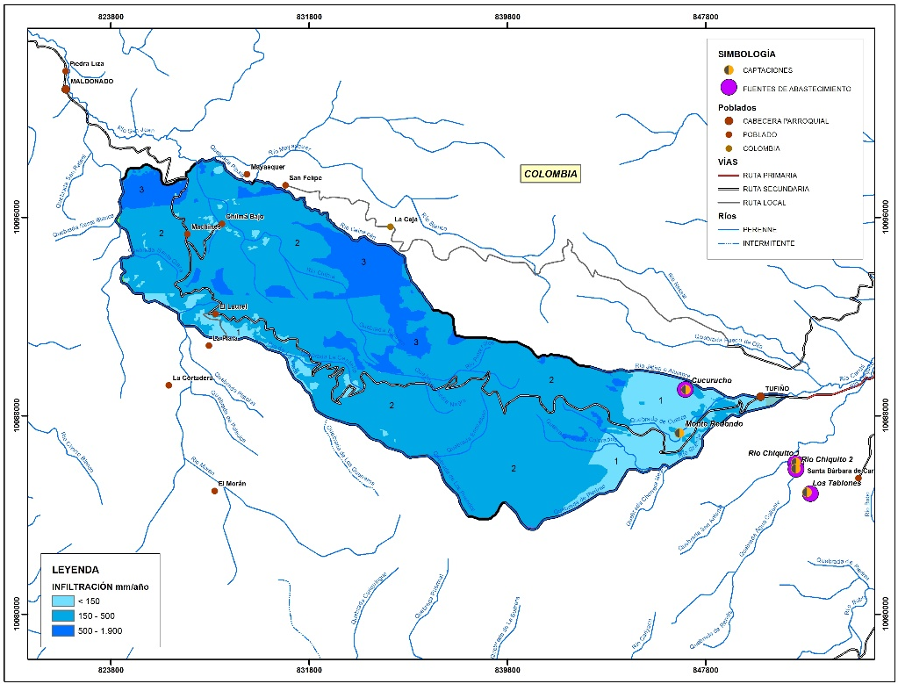
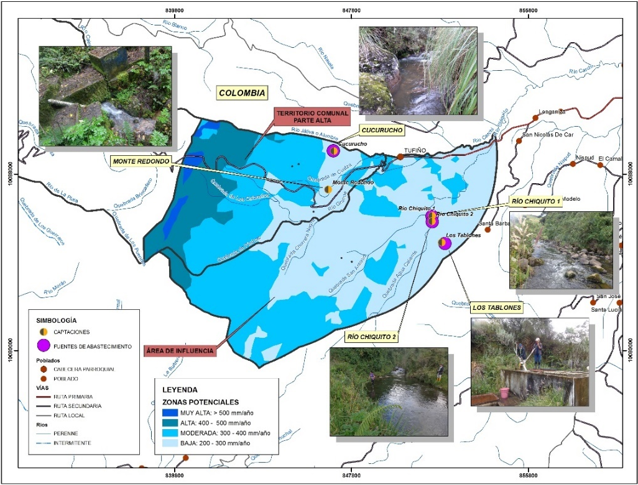
resultados
Zonas potenciales de recarga hídrica de las fuentes de abastecimiento de agua de la comuna
Mapas zonas potenciales de recarga hídrica
Comuna Pasto La Esperanza
Parte alta Comuna Pasto La Esperanza
Cuatro categorías de recarga:
Muy Alta, Alta, Moderada y Baja

Slide 19
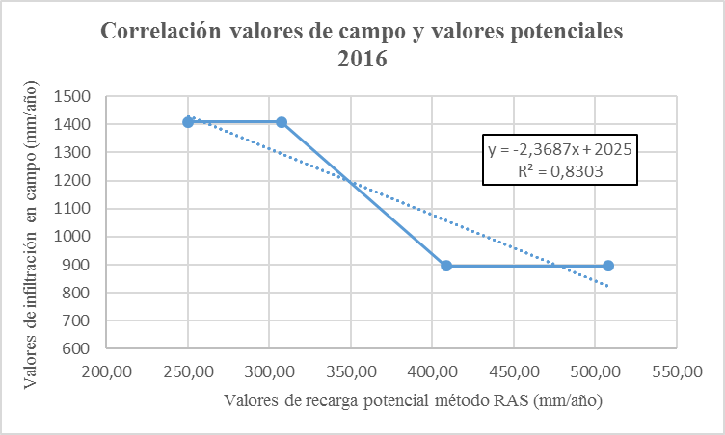
resultados
Zonas potenciales de recarga hídrica de las fuentes de abastecimiento de agua de la comuna Pasto La Esperanza.
      Correlación de datos de infiltración
Infiltración obtenida en campo y valores de infiltración estimados en zonas de recarga
Zonas potenciales de recarga | Recarga potencial (mm/año) | Infiltración medida en campo (mm/día) | Infiltración medida en campo (mm/mes) | Infiltración medida en campo (mm/año)
MUY ALTA | 508,15 | 7 | 112 | 896
ALTA | 408,45 | 7 | 112 | 896
MODERADA | 307,24 | 11 | 176 | 1408
BAJA | 250,43 | 11 | 176 | 1408

Slide 20
resultados
Estrategias de manejo sustentable que permitan proteger las zonas de recarga hídrica y las fuente de abastecimiento de agua
Contexto ambiental
Contexto social
Contexto económico

Slide 21
Estrategias de manejo sustentable que permitan proteger las zonas de recarga hídrica y las fuente de abastecimiento de agua
Protección y conservación de zonas potenciales de recarga hídrica y fuentes de captación
Concienciación sobre el manejo del recurso hídrico
Conservación de páramos, bosque nativo y área protegida comunal

Slide 22
Estrategias de manejo sustentable que permitan proteger las zonas de recarga hídrica y las fuente de abastecimiento de agua
Gestión de convenios con instituciones públicas y privadas vinculadas al manejo de los recursos naturales
Inclusión del Plan de Desarrollo Comunal en el Plan de Desarrollo y Ordenamiento Territorial de la parroquia Tufiño

Slide 23
discusión
En la parte alta de la comuna Pasto La Esperanza, se determinó que los componentes biofísicos con mayor influencia en la potencialidad de las zonas de recarga son la cobertura vegetal y el uso del suelo, concordando con los resultados obtenidos por Matus (2007), sin embargo, en el presente estudio se encontró que la profundidad del suelo influye significativamente en el aumento de la recarga.
El método desarrollado por Matus (2007) no determina valores de cantidad de recarga, más bien determina los factores que pueden favorecer en mayor o menor grado la recarga hídrica; situación contraria a la del método RAS, elaborado por Junker (2005), el mismo que calcula los valores de cantidad de agua que se infiltra en el subsuelo, y en función de ello, se identifican las zonas potenciales de recarga.
Las estrategias del presente estudio concuerdan con Gonzáles (2011) en: establecer medidas para mejorar las condiciones de protección de las ZPRH, coordinación interinstitucional tanto con entidades locales como externas. Aunque no se propone mejorar las leyes sobre las ZRPH vigentes en Ecuador como en el estudio de Gonzáles (2011), se determinó que los pobladores de Tufiño no tienen conocimiento sobre la función hidrológica de las zonas de recarga, tampoco conocen la localización en el territorio comunal y la existencia de leyes o normas para la protección de zonas de recarga.

Slide 24
conclusiones
Las condiciones biofísicas que influyeron en las condiciones hídricas del territorio de la comuna Pasto La Esperanza y zona de amortiguamiento, fueron: formaciones geológicas, tipo de suelo, uso del suelo y cobertura vegetal y la pendiente del terreno.
Se determinaron nueve sitios de medición de caudales, cuatro drenajes menores o quebradas y cinco obras civiles o estructuras para captación de agua. Durante las épocas lluviosa (abril y mayo) y seca (agosto y septiembre) alcanzaron valores máximos promedios de 375,1 l/s y mínimos de 192,3 l/s, respectivamente.

Slide 25
conclusiones
La metodología Recarga de Agua Subterránea (RAS) permitió identificar cuatro zonas potenciales de recarga hídrica, dentro del territorio comunal: zona de recarga Muy Alta, zona de recarga Alta, zona de recarga Moderada, y zona de recarga Baja las mismas que se localizan en las partes baja y alta del territorio, todas de importancia, porque permiten el almacenamiento de agua.
Las altas precipitaciones de la zona baja de la comuna y el tipo de suelo arcilloso, favorecen la infiltración hacia los acuíferos confinados y superficiales, especialmente en los sectores de Maldonado, Chilmá Bajo y El Laurel.

Slide 26
conclusiones
En la parte alta de la comuna se identificaron cuatro zonas potenciales de recarga hídrica con cuatro categorías de recarga: Muy Alta, Alta, Moderada, y Baja; siendo la última la más extensa en superficie y donde se localizan las fuentes de abastecimiento de agua y estructuras de captación.
Las estrategias de manejo sustentable propuestas de manera participativa, permitirán manejar el recurso hídrico de manera organizada con participación comunitaria. Las mismas fueron las siguientes: Protección y conservación de zonas potenciales de recarga hídrica y fuentes de captación, Concienciación sobre el manejo del recurso agua y Conservación de páramos, bosque nativo y área protegida comunal.

Slide 27
recomendaciones
Difundir entre los pobladores de la comunidad Pasto La Esperanza, la influencia de las condiciones biofísicas de la zona en la recarga hídrica potencial, mediante las capacitaciones propuestas en el presente estudio.
Debido a que las zonas con recarga Baja permiten el abastecimiento del recurso agua a la ciudad de Tulcán y pobladores de la comuna Pasto La Esperanza se requiere aplicar estrategias de manejo sustentable de las zonas potenciales de recarga y fuentes de captación, de forma participativa, para garantizar el suministro de agua a los pobladores beneficiarios.

Slide 28
recomendaciones
Para manejar adecuadamente los caudales superficiales generados durante la época lluviosa, se debe mantener la cantidad de agua captada para evitar escasez en el suministro del recurso, especialmente en la época seca.
Considerar las estrategias de manejo sustentable del recurso hídrico obtenidas de forma participativa en el presente estudio, para fortalecer el Plan de Desarrollo y Ordenamiento Territorial del cantón Tulcán y la provincia del Carchi.

Slide 29
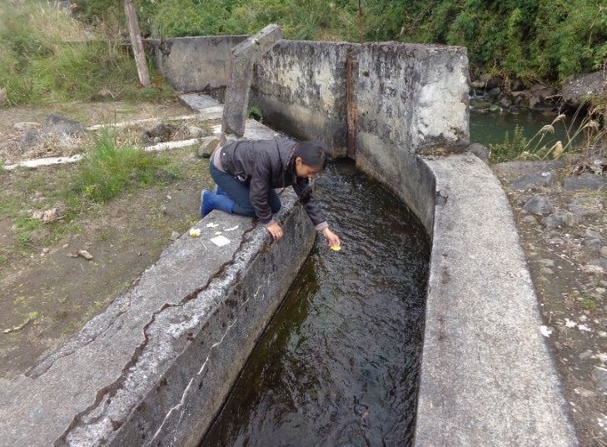
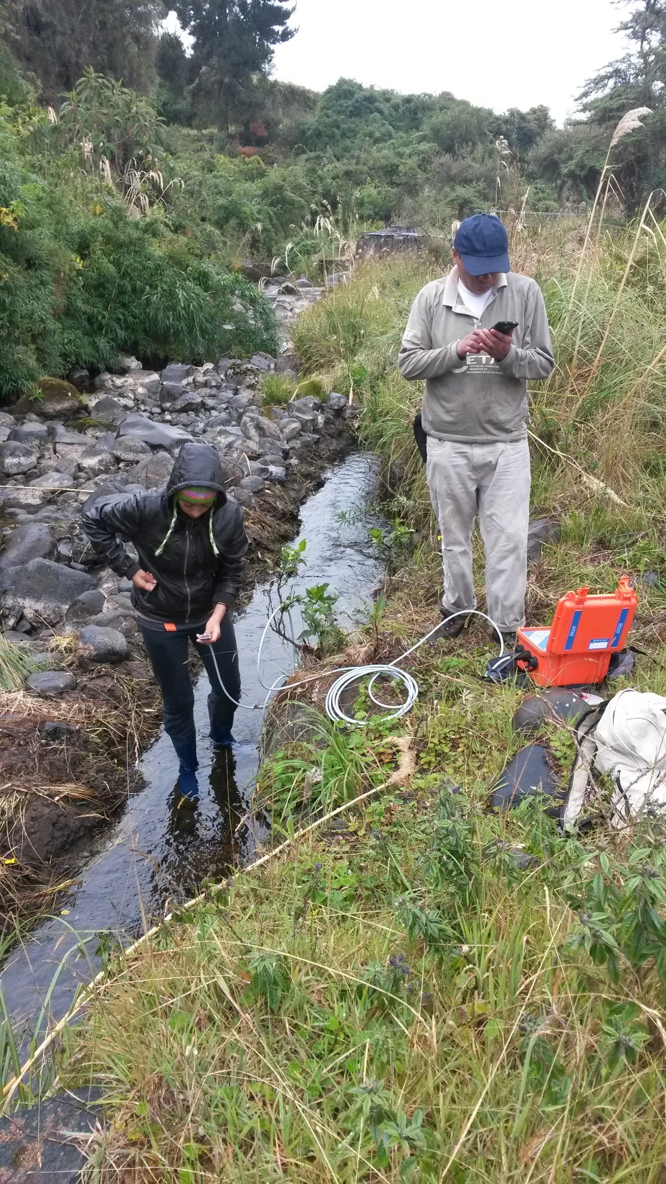
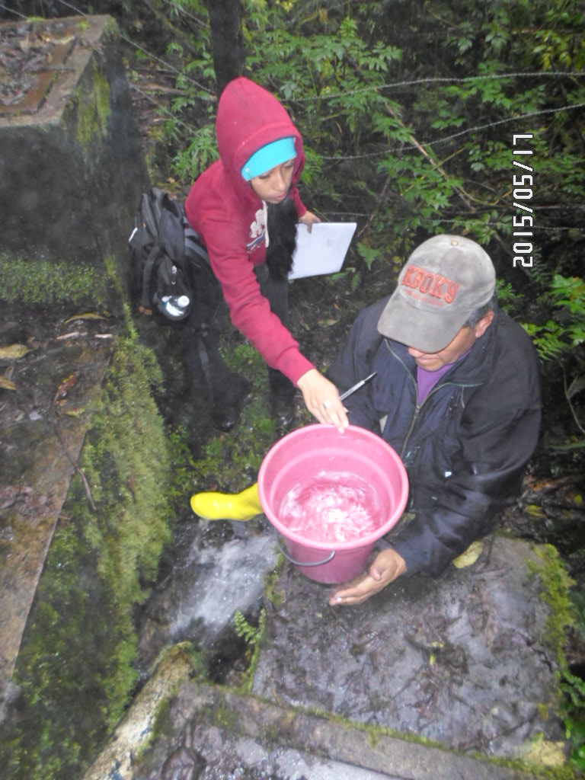
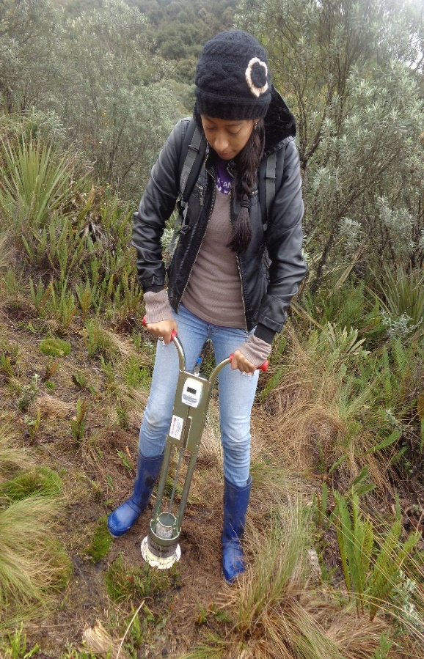

GRACIAS!!

